Slide 1


Diputación de Albacete
Sedipualb@ - Reutilización de Servicios Digitales
José Joaquín de Haro Navarro
Jefe de Servicio de Modernización
Admininistrativa y TIC
Diputación de Albacete

Slide 2

1. ¿Qué es Sedipualba?
Reutilización PÚBLICA de Servicios Digitales

Slide 3

La plataforma Sedipualba
Descripción General
Plataforma PÚBLICA que incluye un conjunto de servicios digitales compartidos (Saas)
Diseñada y Desarrollada por emplead@s públic@s (Diputación de Albacete)
Compartida con cualquier entidad de ámbito público que lo solicite
Diseño Abierto para permitir integraciones desde entornos públicos o privados
Art. 157 Ley 40/2015
Reutilización de Servicios Digitales
Adaptada al cumplimiento de las leyes 39/2015 y 40/2015
Premiada Nacional e Internacionalmente
Emprendimiento y Liderazgo Público

Slide 4
Que contiene Sedipualba
Características
Red Nacional SOC
Certificación ENS nivel medio
Registro de Entradas/Salidas (SIR)
Tramitador de Expedientes (INSIDE)
Gestor Documental y Portafirmas (DEHú)
Gestión de Contratación (PLACSP)
Gestión de Facturas (FACE)
Módulo de Control Interno (TCU)
Gestión de Subvenciones
Gestión de Interoperabilidad B2B
Multiidioma
Personalización de interfaces (css)
Adaptado a dispositivos móviles (Responsive Web Desing)
Firma Biométrica
Diseño Escalable y Abierto

Slide 5
2. Modelo de Gobernanza
Reutilización PÚBLICA de Servicios Digitales

Slide 6
Modelo de Gobernanza
Sin Ánimo de Lucro
Los gastos (infraestructuras, personal, servicios, etc) se reparten entre todos los miembros de la comunidad Sedipualba y se determina un coste unitario anual por usuario.
Adicionalmente se establece un coste por el almacenamiento utilizado por cada entidad.

Slide 7
Modelo de Gobernanza
Evolución del sistema
Las propuestas de mejora se realizan en tu.sedipualba.es y son votadas por los miembros de la comunidad Sedipualba.
Se establece un orden de prelación que se usa a la hora de ir desarrollando nuevas funcionalidades.

Slide 8
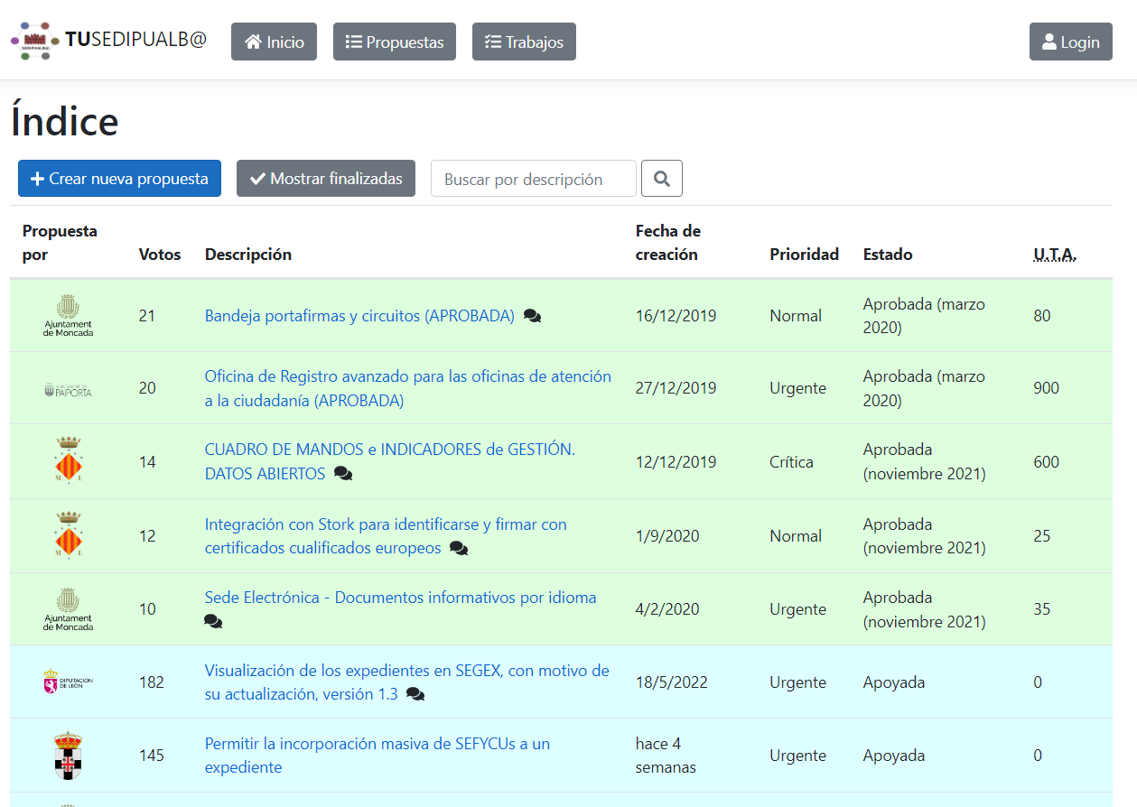
Modelo de Gobernanza

Slide 9
3. La comunidad Sedipualba
Colaboración Inter-Administrativa

Slide 10
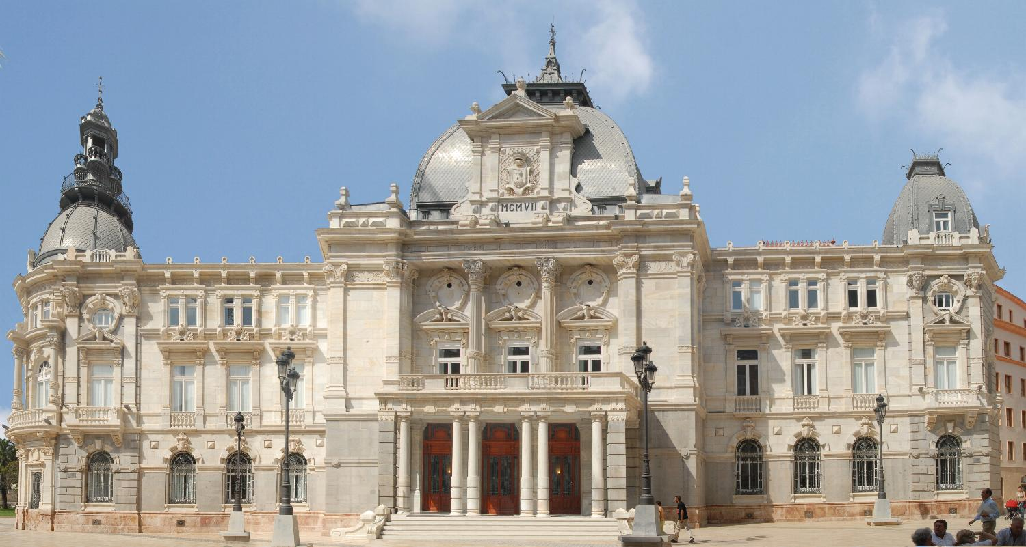
Ayuntamiento de Cartagena

Slide 11
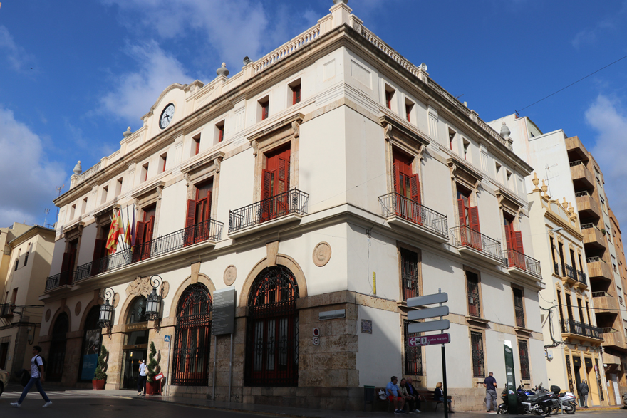
Ayuntamiento de Sagunto

Slide 12
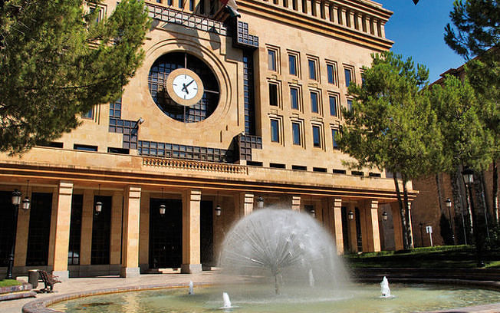
Ayuntamiento de Albacete

Slide 13
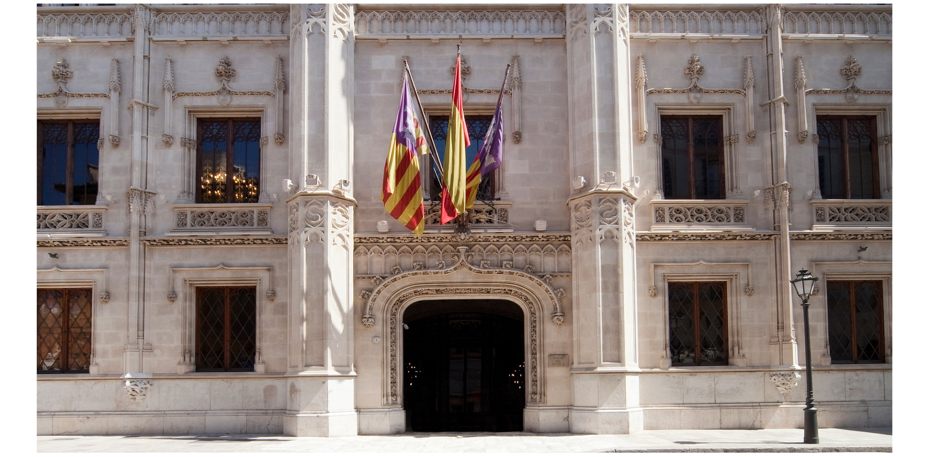
Consell Insular de Mallorca

Slide 14
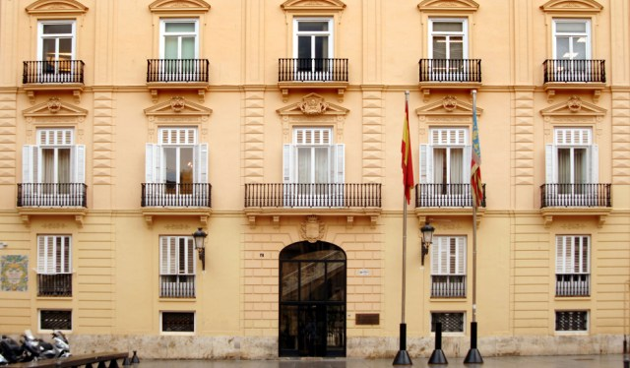
Diputación de Valencia

Slide 15
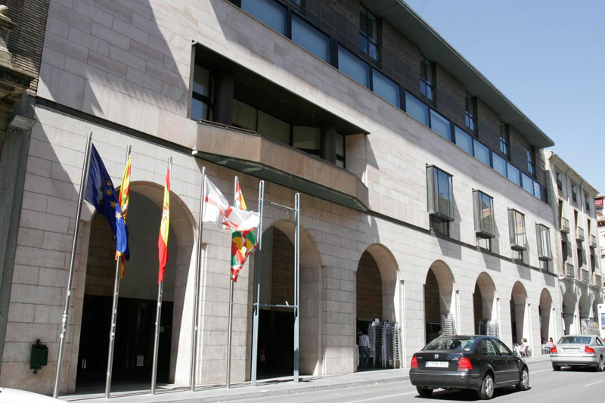
Diputación de Huesca

Slide 16
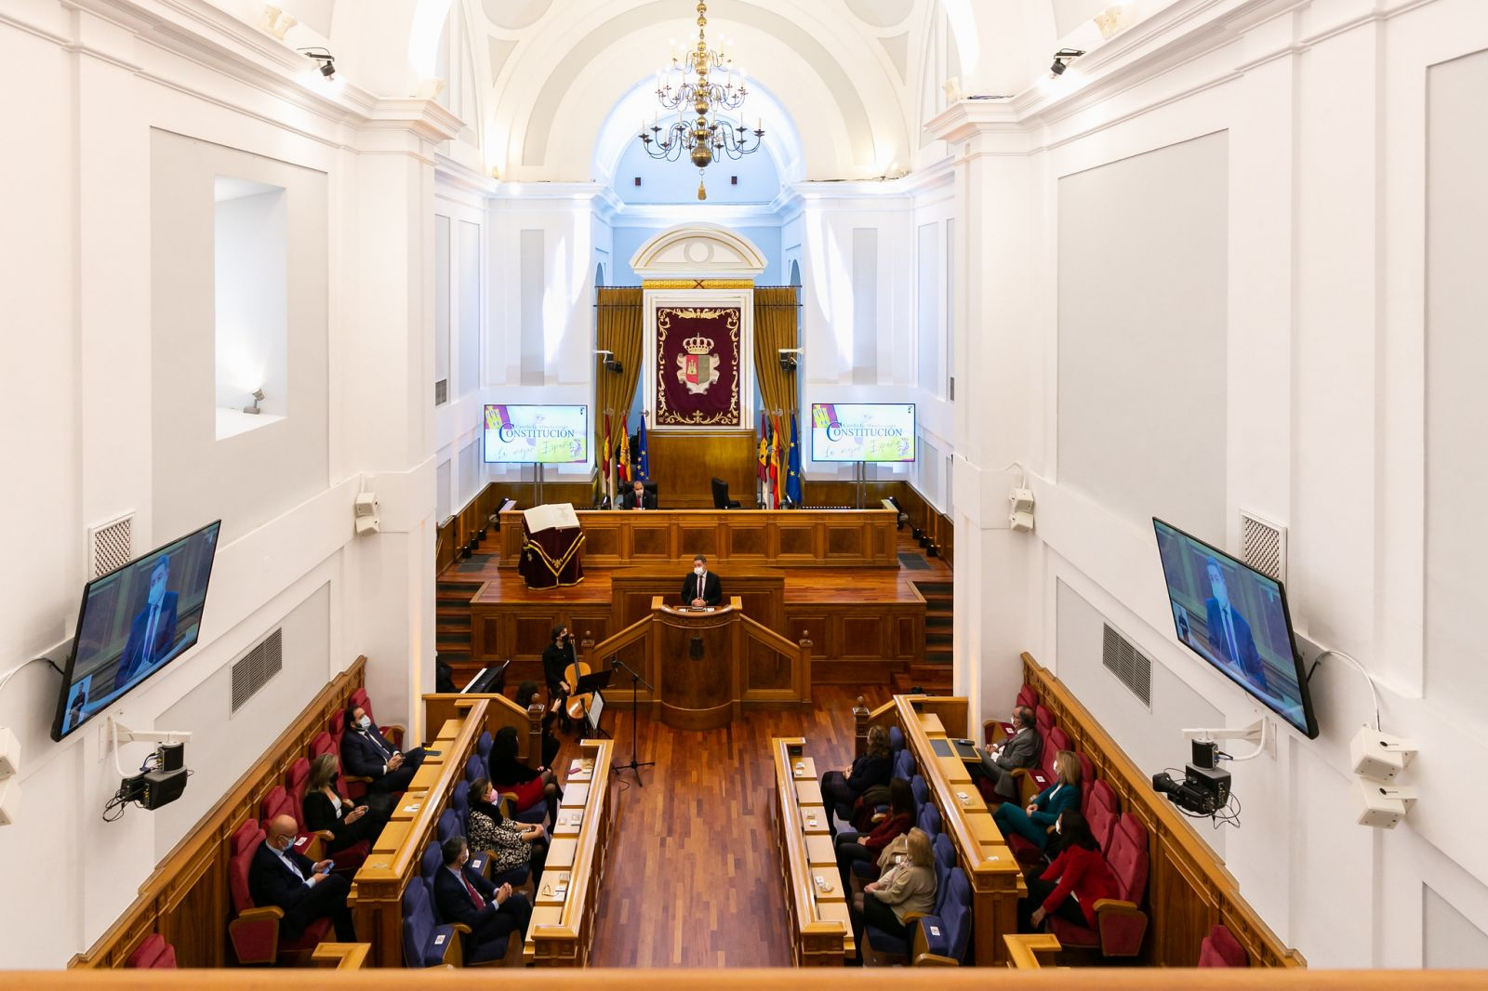
Cortes de Castilla la Mancha

Slide 17
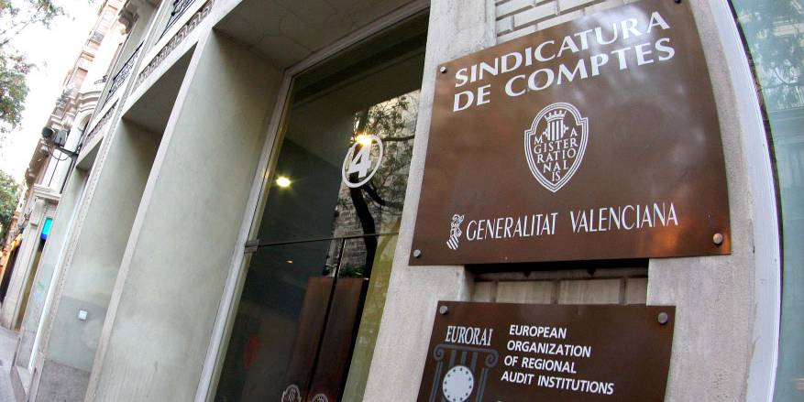
Sindicatura de Cuentas Comunidad Valenciana

Slide 18

Universidad Politécnica de Cartagena

Slide 19
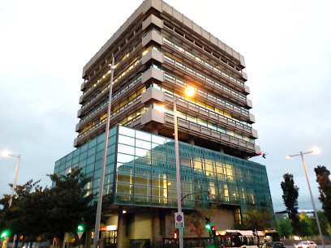
Asociación Navarra de Informática Municipal

Slide 20
Sedipualba en datos
Entidades
Usuarios
Ciudadanos
> 600
> 15.000
> 5.000.000
Usada en 13 CCAA de nuestro país

Slide 21

Reutilización
&
Interoperabilidad
La Reutilización de sistemas digitales es imprescindible para garantizar una eficiente gestión de recursos públicos en las AAPP

Slide 22

Gracias!
José Joaquín de Haro Navarro
@jotajotadeharo

